Slide 1
CHÀO MỪNG THẦY VÀ CÁC BẠN ĐẾN VỚI BÀI THUYẾT trình
GV: NGUYỄN PHÚC HỌC

Slide 2
THÀNH VIÊN NHÓM
1. Nguyễn Thị Thu Thảo 5. Võ Thị Hạnh
2. Phạm Thị Bích Phương 6. Võ Thị Hồng Nhung
3. Phan Kiều Lam Phương 7. Trần Thị Mai Phương
4. Nguyễn Thị Phượng 8. Cao Hà Trang
9. Phạm Thị Thùy Trang

Slide 3
SUY HÔ HẤP CẤP

Slide 4
NỘI DUNG
I. TỔNG QUAN BỆNH HỌC
1. ĐỊNH NGHĨA
2. NGUYÊN NHÂN
3. CƠ CHẾ BỆNH SINH
4. TRIỆU CHỨNG LÂM SÀNG
5. CHẨN ĐOÁN
6.ĐIỀU TRỊ
II. PHẦN CHĂM SÓC

Slide 5
I. TỔNG QUAN VỀ BỆNH HỌC
1. ĐỊNH NGHĨA:
Suy hô hấp cấp là sự rối loạn nặng nề của sự trao đổi oxy máu; một cách tổng quát, suy hô hấp cấp là một sự giảm thực sự áp lực riêng phần khí oxy trong động mạch (PaO2) < 60 mmHg, áp lực riêng phần khí carbonic trong động mạch (PaCO2) có thể bình thường, giảm hay tăng.
Có 2 loại suy hô hấp cấp
– Suy hô hấp cấp với thiếu oxy máu kèm ứ khí cácbonic.
– Suy hô hấp cấp với thiếu oxy máu kèm giảm khí cácbonic.

Slide 6
2. NGUYÊN NHÂN
Sự mất bù cấp của những suy hô hấp mạn
Những bệnh phổi nhiễm trùng
Tại phổi
Phù phổi cấp
Hen phế quản đe dọa nặng,
hen phế quản cấp nặng
Tắc nghẽn phế quản cấp

Slide 7
`
Tắc nghẽn phế quản cấp
Tràn dịch màng phổi
Tràn khí màng phổi thể tự do
Ngoài phổi
Chấn thương lồng ngực
Tổn thương cơ hô hấp
Tổn thương thần kinh trung ương

Slide 8
3. CƠ CHẾ BỆNH SINH
Suy hô hấp cấp có thể do nhiều cơ chế khác nhau, thường kết hợp với nhau trên một bệnh cụ thể:
Giảm thông khí do hoạt động của cơ hô hấp hoặc trung tâm hô hấp bị ức chế hoặc hậu quả là tăng CO2 và thiếu oxy
Tắc nghẽn đường hô hấp dẫn đến giảm thông khí và giảm trao đổi khí
Rối loạn trao đổi khí tại phổi do tổn thương màng phế nang- mao mạch hoặc do các phế nang bị ngập nước hoặc bị xẹp hậu quả là giảm oxy máu
Giảm oxy trong khí thở vào( gây giảm oxy máu), tăng sản xuất CO2 (dẫn đến tăng CO2 máu)

Slide 9
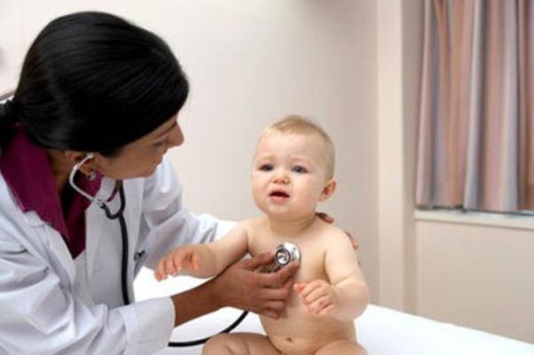
4. TRIỆU CHỨNG LÂM SÀNG
Khó thở
Nhịp thở:
Tăng 25 - 40 lần/phút, co kéo các cơ hô hấp phụ: Viêm phế quản phổi.
Giảm dưới 15 lần/phút, không co kéo các cơ hô hấp do liệt hô hấp nguyên nhân trung ương: Ngộ độc Barbiturate.
Biên độ hô hấp:
Giảm: Viêm phế quản phổi, rắn hổ cắn, bại liệt, hội chứng Guillain-Barré, chứng Porphyrine cấp.

Slide 10
Xanh tím
Ở mọi đầu chi khi Hb khử trên 5g/100ml, SaO2<85%, các đầu chi vẫn nóng.
Không có xanh tím nếu thiếu máu.
Không có xanh tím mà đỏ tía, vã mồ hôi nếu tăng PaCO2 nhiều, thường kèm theo ngón tay dùi trống: Đợt cấp của viêm phế quản phổi mãn.
Tim mạch
Nhanh xoang, cơn nhịp nhanh (Flutter nhĩ, rung nhĩ, cơn nhịp nhanh bộ nối), rung thất thường là biểu hiện cuối cùng.
Ngưng tim do thiếu oxy nặng hoặc tăng PaCO2 quá mức, cần cấp cứu ngay, có thể phục hồi nếu can thiệp trước 5 phút.
Huyết áp tăng hoặc hạ, thường tăng trước rồi hạ sau.

Slide 11
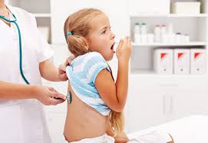
Thần kinh
Giãy giụa, lẫn lộn, mất phản xạ gân xương, li bì, lờ đờ hoặc hôn mê.
Phổi và các cơ hô hấp
Ran ở phổi, tràn khí hoặc tràn dịch màng phổi, xẹp phổi.
Liệt cơ gian sườn (lồng ngực xẹp khi hít vào), liệt cơ hoành (vùng thượng vị không phồng lên khi hít vào, cơ ức đòn chủm và cơ thang co kéo), liệt màn hầu (mất phản xạ nuốt và ứ đọng đàm dãi).

Slide 12
5. CHẨN ĐOÁN
Chẩn đoán quyết định suy hô hấp cấp thường là dễ, đó là một chẩn đoán lâm sàng. Xác định thể loại suy hô hấp cấp có thể khó khăn hơn vì phải dựa vào xét nghiệm. Cách giải quyết tốt nhất là xác định nguyên nhân rồi từ đó tìm ra cơ chế sinh bệnh để quyết định thái độ xử trí.
Chẩn đoán phân biệt cũng rất quan trọng để tránh việc xử trí không đúng.
- Tăng không khí ( không phải là khó thở) có trong toan chuyển hoá, ngộ độc aspirin, tổn thương thân não.
- Nhịp thở Cheyne-Stokes hay gặp trong các trường hợp khác không phải là suy hô hấp như: suy tim, suy thận, tai biến mạch máu não. Đôi khi gặp trong ngộ độc opi (ở đây có chỉ định thở máy).
- Xanh tím và khó thở có thể do tràn dịch màng tim gây ép tim, thiếu vitamin B1 (thường mất phản xạ gân xương).
- Bệnh não do suy hô hấp cấp có thể nhầm với viêm não có suy hô hấp cấp. Sốt rét ác tính lại thường có biến chứng phổi làm bệnh nặng thêm.

Slide 13
6. ĐIỀU TRỊ
5.1Các thuôc dùng trong hồi sức hô hấp
Aminophylin (Diaphylin) có tác dụng tốt trong cơn hen phế quản. Thuốc này cần hoà loãng trong 20 ml glucose 30% tiêm chậm tĩnh mạch trong 5 phút. Tiêm nhanh có thể gây cơn nhịp nhanh (trên thất, rung thất). Các thuốc này hiện nay ít dùng và được thay thế bằng các thuốc ipratropium, salbutamol, fenoterol có tác dụng tốt nhất trong viêm phế quản mạn. Thường dùng dạng xịt hay khí dung.
Naloxon, nalorphin có tác dụng trong ngộ độc ôpi có suy hô hấp cấp.
Các corticoid chỉ có tác dụng trong một số cấp cứu cơn hen phế quản, phù thanh quản, phù phổi cấp tổn thương, hội chứng Mendelson.
Natribicarbonat không có tác dụng điều chỉnh toan hô hấp lâu dài. Truyền nhanh 200ml natri bicarbonat 4,2% kết hợp cho bệnh nhân thở oxy qua ông thông mũi hoặc mặt nạ, bóp bóng là biện pháp chuẩn bị tốt việc đặt nội khí quản cho bệnh nhân đang bị suy hô hấp nặng, tránh tai biến ngừng tim đột ngột.
Adrenalin đặc biệt có tác dụng trong sốc phản vệ có cơn hen phế quản và co thắt thanh môn.

Slide 14
5.2.Khai thông đường dẫn khí
Là việc đầu tiên phải làm, phải xem xét không những cho các bệnh nhân có suy hô hấp câp mà cho tất cả các bệnh nhân cấp cứu ngay từ giây phút đầu tiên tiếp xúc.
5.3.Rửa phế quản
Là một thủ thuật dễ làm và có hiệu quả. Tuy nhiên cần phải chuẩn bị tốt bệnh nhân (thở oxy 100% ít nhất 20 phứt trước).
Rửa phế quản kết hợp với vỗ, rung vùng ngực, ho hỗ trợ là các biện pháp tích cực làm cho long đờm.
Các thuốc làm long đờm hoặc khí dung thường ít kết quả, chỉ có tác dụng hỗ trợ nếu đã thông khí nhân tạo.
5.4.Thở máy
Thở máy sau khi đặt ống thông nội khí quản thở máy xâm nhập có chỉ định tức khắc thấy một trong các dầu hiệu sau đây ở một bệnh nhân có suy hô hâp cấp:
Sa0₂ dưối 80%, PaC0₂ trên 50 mmHg, Pa0₂ dưới 60mmHg mặc dù đã cho thở oxy mũi hoặc mặt nạ.
Rối loạn ý thức và thần kinh (hội chứng não do suy hô hấp cấp). Tình trạng suy hô hấp cấp không đỡ sau khi đã dùng các biện pháp thông thường.

Slide 15
Nhận định
QUY TRÌNH ĐIỀU DƯỠNG
Lượng Giá
Chẩn đoán
Thực Hiện
Kế Hoạch
Lập
Kế Hoạch

Slide 16
ii. PHẦN CHĂM SÓC
1.Nhận định điều dưỡng:
Các chức năng sống
-Hô hấp:
-Đường thở: ứ đọng đờm dãi, tụt lưỡi
-Nhịp thở (nhanh,chậm,ngừng thở), biên độ thở (nông, yếu)
-Đo SpO2 (độ bão hoà oxy máu động mạch)
-Dấu hiệu suy hô hấp: tím, vã mồ hôi, vật vã hoảng hốt...
-Tuần hoàn:
-Mạch, HA, nhịp tim (nghe tim, máy monitoring, ghi điện tim)
Đánh giá mức độ suy hô hấp và can thiệp cấp cứu

Slide 17
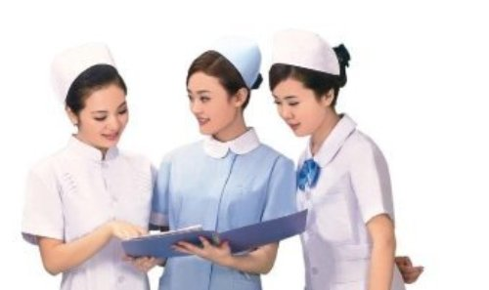
2. CHẨN ĐOÁN ĐIỀU DƯỠNG
Tắt ngẵn đường thở liên quan đến co thắt khí phế quản, tăng tiết đàm nhớt.
Trao đổi khí kém liên quan đến tổn thương phổi.
Hô hấp kém hiệu quả liên quan đến giảm vận động thành ngực.
Rối loạn tgri giác liên quan đến giảm oxy máu.
Lo lắng liên quan đến thiếu hiểu biết về bệnh tật.

Slide 18
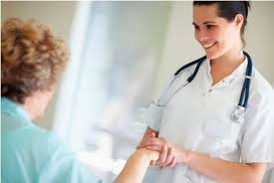
3. LẬP KẾ HOẠCH CHĂM SÓC
Cải thiện oxy và thông khí
Điều trị bệnh lý và nguyên nhân
Giảm lo lắng
Phòng và xử lý các biến chứng

Slide 19
4. THỰC HIỆN KẾ HOẠCH CHĂM SÓC
Cải thiện oxy và thông khí
Đường thở thông thoáng: nằm ưỡn cổ, đặt mayor nếu BN bị tụt lưỡi, ho khạt kém.
Hút hầu họng nếu có dịch đàm.
Thở oxy để kiểm soát PaO2.
Thông khí nhân tạo nếu tình trạng thiếu oxy không cải thiện.
Điều trị bệnh lý và nguyên nhân:
Điều trị nguyên nhân SHH càng sớm càng tốt, giúp bệnh nhân tránh khỏi tình trạnh SHH nhanh chóng và tăng cơ hội sống.
Khó thở nhanh do viêm phù nề: kháng sinh, corticoid, adrenalin xịt họng.....
Cơn hen phế quản: dùng thuốc giãn phế quản phun khí dung hoặc truyền TM....

Slide 20
4. THỰC HIỆN KẾ HOẠCH CHĂM SÓC
Giảm lo lắng:
Giúp BN hợp tác và giảm bớt nhu cầu oxy
Môi trường yên tĩnh, thái độ quan tâm giúp BN bình tĩnh và tránh lo lắng
Động viên giải thích rõ ràng cho BN đỡ hoảng sợ
Phòng và xử lý biến chứng
Biến chứng do máy thở
Biến chứng liên quan đên thuốc
Dự phòng: nuôi dưỡng qua đường tiêu hóa và thuốc bảo vệ niêm mạc dạ dày

Slide 21
5. LƯỢNG GIÁ CHĂM SÓC
Bệnh nhân được đánh giá là chăm sóc tốt khi:
Ăn uống đầy đủ chất dinh dưỡng, nghĩ ngơi hợp lý
Các y lệnh thuốc được thực hiện đầy đủ
Tình trạng hô hấp được cải thiện
Bệnh nhân và người nhà BN được hướng dẫn cách chăm sóc và nghĩ ngơi hợp lý

Slide 22
Câu hỏi lượng giá
1.Nguyên nhân gây suy hô hấp cấp tại phổi, ngoại trừ:
A.Phù phổi cấp
B.Chấn thương lồng ngực
C. Tắc ngẽn phế quản cấp
D. Những bệnh phổi nhiễm trùng

Slide 23
Câu hỏi lượng giá
2. Trước khi rửa phế quản cần cho bệnh nhân thở oxy trước ít nhất bao nhiêu phút:
A. 5 phút
B. 10 phút
C. 20 phút
D. 60 phút

Slide 24
Câu hỏi lượng giá
3. Biểu hiện đầu tiên và quan trọng để chẩn đoán bệnh nhân suy hô hấp cấp là:
A. Hôn mê
B. Co giật
C. Tắc ruột
D.Khó thở, xanh tím

